Slide 1
PROYECTO DE INVESTIGACIÓN
“INCIDENCIA DE LOS ESTILOS DE ENSEÑANZA APLICADOS POR LOS DOCENTES EN EL RENDIMIENTO ACADÉMICO DE LOS ESTUDIANTES EN LAS ASIGNATURAS DE MATEMÁTICA BÁSICA E INTRODUCCIÓN A LA CONTABILIDAD Y COMERCIO DEL CURSO DE NIVELACIÓN PARA LAS CARRERAS DEL DEPARTAMENTO DE CIENCIAS ECONÓMICAS, ADMINISTRATIVAS Y DEL COMERCIO, MODALIDAD PRESENCIAL, DE LA ESCUELA POLITÉCNICA DEL EJÉRCITO, CAMPUS SANGOLQUÍ, PERÍODO ACADÉMICO MARZO – AGOSTO 2012. PROPUESTA ALTERNATIVA”.
AUTORES:
Gabriel Enríquez
Marcelo Freire
DIRECTOR:
Dr. Milton Benalcázar

Slide 2
CONTENIDO GENERAL
1. PLANTEAMIENTO DEL PROBLEMA
2. MARCO TEÓRICO
3. MARCO METODOLÓGICO
4. ANÁLISIS DE LOS RESULTADOS
5. CONCLUSIONES Y RECOMENDACIONES
6. LA PROPUESTA

Slide 3
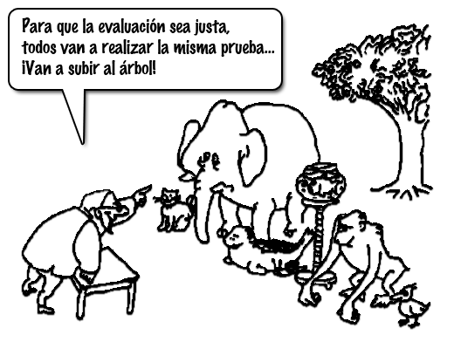

descripción del problema
Una de las limitaciones en la educación es la utilización de un estilo de enseñanza, basándose en el supuesto que los estudiantes están dotados de las mismas capacidades y habilidades para procesar y percibir la información.
En el curso de nivelación para las carreras del departamento de Ciencias Económicas, Administrativas y del Comercio, Septiembre 2011-Febrero 2012, modalidad presencial:
Alto índice de repetición escolar (32,89%)
12,95% de deserción estudiantil
El mayor problema:
Introducción a la Contabilidad y Comercio, y Matemática Básica.
Índice de repitencia: 45,71%
Deserción: 15,09%
Situación económica.
Libertad de cátedra.
Sistema de evaluación.
Deficiencia en la aplicación de hábitos de estudio.
Estilo de enseñanza.

Slide 4
PREGUNTAS DE INVESTIGACIÓN
¿Cuáles son los estilos de enseñanza que aplican los docentes de las asignaturas de Matemática Básica e Introducción a la Contabilidad y Comercio?
¿Qué alternativas son susceptibles de plantear para dar solución a la problemática investigada?
Add Your Text
Add Your Text
Add Your Text
?
¿Qué relación existe entre los estilos de enseñanza aplicados por los docentes y el rendimiento académico de los estudiantes en las asignaturas de Matemática Básica e Introducción a la Contabilidad y Comercio?
Add Your Text
Add Your Text
¿Qué rendimiento académico presentan los estudiantes en las asignaturas de Matemática Básica e Introducción a la Contabilidad y Comercio?
Add Your Text

Slide 5
FORMULACIÓN DEL PROBLEMA
¿De qué manera los estilos de enseñanza aplicados por los docentes inciden en el rendimiento académico de los estudiantes en las asignaturas de Matemática Básica e Introducción a la Contabilidad y Comercio del curso de nivelación para las carreras del departamento de Ciencias Económicas, Administrativas y del Comercio, modalidad presencial, de la Escuela Politécnica del Ejercito, campus Sangolquí, período académico marzo-agosto 2012?

Slide 6
IMPORTANCIA
FACTIBILIDAD
Se contó con el apoyo de la Universidad en donde se realizó la investigación de campo.
RELEVANCIA SOCIO-EDUCATIVA
Se espera que los estudiantes obtengan una educación de mayor calidad.
INSTITUCIONAL
Constituye una alternativa para mejorar la calidad de educación de la Escuela Politécnica del Ejército.
VIABILIDAD
El personal docente se beneficiará en la elevación del nivel profesional.
Fue posible conseguir la información requerida para el efecto.
RECURSOS
Se contó con los recursos económicos y didácticos necesarios.

Slide 7
OBJETIVOS
Determinar la incidencia de los estilos de enseñanza aplicados por los docentes en el rendimiento académico de los estudiantes en las asignaturas de Matemática Básica e Introducción a la Contabilidad y Comercio del curso de nivelación para las carreras del departamento de Ciencias Económicas, Administrativas y del Comercio, modalidad presencial, de la Escuela Politécnica del Ejercito, campus Sangolquí, período académico marzo-agosto 2012.
Establecer los estilos de enseñanza aplicados por los docentes de las asignaturas de Matemática Básica e Introducción a la Contabilidad y Comercio
Determinar el rendimiento académico de los estudiantes en las asignaturas de Matemática Básica e Introducción a la Contabilidad y Comercio
Estimar la relación existente entre los estilos de enseñanza aplicados por los docentes y el rendimiento académico de los estudiantes en las asignaturas de Matemática Básica e Introducción a la Contabilidad y Comerciodel Ejército.
Proponer una alternativa de solución a la problemática investigada.

Slide 8
HIPÓTESIS
HIPÓTESIS PRINCIPAL (H1)
HIPÓTESIS NULA (H0)
Los estilos de enseñanza aplicados por los docentes inciden en el rendimiento académico de los estudiantes en las asignaturas de Matemática Básica e Introducción a la Contabilidad y Comercio del curso de nivelación para las carreras del departamento de Ciencias Económicas, Administrativas y del Comercio, modalidad presencial, de la Escuela Politécnica del Ejército, campus Sangolquí, período académico marzo-agosto 2012
Los estilos de enseñanza aplicados por los docentes no inciden en el rendimiento académico de los estudiantes en las asignaturas de Matemática Básica e Introducción a la Contabilidad y Comercio del curso de nivelación para las carreras del departamento de Ciencias Económicas, Administrativas y del Comercio, modalidad presencial, de la Escuela Politécnica del Ejército, campus Sangolquí, período académico marzo-agosto 2012

Slide 9
OPERACIONALIZACIÓN DE VARIABLES
VARIABLE | DIMENSIONES O CATEGORÍAS | INDICADORES | TÉCNICA | INSTRUMENTOS
INDEPENDIENTE ESTILOS DE ENSEÑANZA | Estilo tradicional o formal | Se sustenta en el orden, la tarea y el control exhaustivo Toma decisiones Promueve la pasividad del estudiantado No existen relaciones afectivas No existe individualización Es expositor y da conferencias Transmite información Proporciona respuestas | Encuesta | Cuestionario
 | Estilo progresista o liberal | Estimula la cooperación y solidaridad a través de la práctica del trabajo grupal Escucha y anima a los estudiantes para hallar sus propias soluciones Colabora con el grupo en la toma de decisiones Promueve las discusiones Proporciona retroalimentación Escucha y consulta Hace preguntas Facilita las discusiones Es un guía Fomenta actitudes de curiosidad e indagación Se favorece el aprendizaje por descubrimiento y la capacidad crítica | Encuesta | Cuestionario
 | Estilo mixto | Combinación de uno u otro estilo en grado diverso | Encuesta | Cuestionario

Slide 10
OPERACIONALIZACIÓN DE VARIABLES
VARIABLE | DIMENSIONES O CATEGORÍAS | INDICADORES | TÉCNICA | INSTRUMENTOS
DEPENDIENTE RENDIMIENTO ACADÉMICO | Tasa de éxito | Nota promedio (>=14) | Observación | Registro de notas
 | Tasa de repitencia | Nota promedio (<14)
 | Tasa de deserción | Asistencia |  | Registro de asistencia

Slide 11

MARCO TEÓRICO
ESTILOS DE ENSEÑANZA
  TIPOLOGÍAS
“Un estilo de enseñanza es la forma de actuar del docente en el aula, en la cual adopta determinadas estrategias cuando se enfrenta a un conjunto de actividades o a la solución de problemas académicos”
Anderson (1945)
Dominador
Integrador
Lippit y White (1938)
Autoritario
Laissez-faire
Democrático

Slide 12
Gordon (1959)
Instrumental
Expresivo
Instrumental-expresivo
Bennett (1979)
Tradicional o formal
Progresista o liberal
Mixto
Miguel Ángel Delgado (1996)
Tradicional
Individualizador
Participativo
Socializador
Cognoscitivo
Creativo
Flanders (1977)
Directo
Indirecto

Slide 13
Bennett
Contrasta estilo de enseñanza progresista (Plowden, 1967) con el estilo de enseñanza tradicional.
Formal
Progresista
Mixto
Estilos de enseñanza según Bennett
Estilo | Características
Tradicional o formal | Es expositor y da conferencias. El alumno casi no participa. Fomenta el trabajo individual. Preocupación por el control de la clase y el rendimiento del alumno.
Progresista o liberal | Estimula la cooperación y solidaridad a través de la práctica del trabajo grupal. Escucha y consulta a los estudiantes. Proporciona retroalimentación. Despreocupación relativa por el control de la clase y el rendimiento académico.
Mixto | Combina los estilos anteriores.

Slide 14

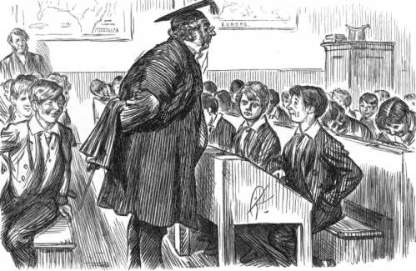
Estilos de enseñanza
Rendimiento académico
(Lectura, matemática y lengua)
Profesores formales
Profesores liberales

Slide 15

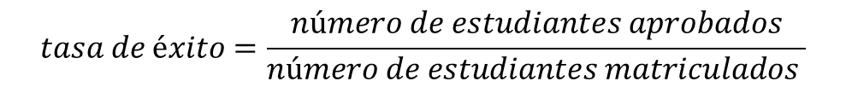
RENDIMIENTO ACADÉMICO
  INDICADORES
“Medida de las capacidades correspondientes o indicativas que manifiestan, en forma estimativa, lo que una persona ha aprendido como consecuencia de un proceso de instrucción o formación” (Pizarro, 1985)
$$tasa de éxito=\frac{número de estudiantes aprobados}{número de estudiantes matriculados }$$
$$tasa de repitencia=\frac{número de estudiantes reprobados }{número de estudiantes matriculados }$$
$$tasa de deserción=\frac{número de estudiantes retirados }{número de estudiantes matriculados }$$

Slide 16



Factores que influyen en el rendimiento académico
Cognitivos
Motivacionales
Socio-ambientales
Inteligencia
Memoria
Procesos perceptivos
Procesos atencionales
Familia
Profesor
Grupo de estudiantes
Metodológicos

Slide 17



METODOLOGÍA DE
INVESTIGACIÓN
Tipo de investigación
Correlacional
Descriptiva
Población y muestra
Recolección de la información
INFORMACIÓN TEÓRICA
INVESTIGACIÓN DE CAMPO
De campo
Recopilación de información
Diseño del instrumento
Aplicación
Procesamiento y análisis
Organización
Elaboración del marco teórico.
ASIGNATURAS | No DE ESTUDIANTES | No DE DOCENTES
Matemática Básica | 228 | 8
Introducción a la Contabilidad y Comercio | 204 | 4
TOTAL | 432 | 12

Slide 18
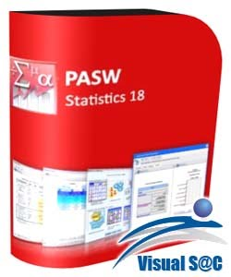

Instrumentos de Investigación
Estilos de enseñanza
Encuesta
Validez
Confiabilidad
Experta
Test-retest
Promedio y asistencia
UTIC (ESPE)
Alfa de Cronbach
0,847
Tratamiento y Análisis Estadístico
SPSS 18 y Microsoft Excel 2010
Chi Cuadrado y el coeficiente de correlación Phi

Slide 19
ANÁLISIS E INTERPRETACIÓN DE RESULTADOS
Encuesta aplicada a los docentes
  Desarrolla la clase tipo conferencia
Introducción a la Contabilidad y Comercio
Matemática Básica

Slide 20
  Explica un concepto o tema utilizando videos, computadora, televisión, proyector
Introducción a la Contabilidad y Comercio
Matemática Básica

Slide 21
  Vuelve a explicar temas o conceptos no bien entendidos por los estudiantes
Introducción a la Contabilidad y Comercio
Matemática Básica

Slide 22
  Favorece el aprendizaje por descubrimiento y la capacidad crítica
Introducción a la Contabilidad y Comercio
Matemática Básica

Slide 23
Encuesta aplicada a los estudiantes
  Es meramente conferencista o expositor
Introducción a la Contabilidad y Comercio
Matemática Básica

Slide 24
  Utiliza videos, computadora, televisión, proyector para explicar
Introducción a la Contabilidad y Comercio
Matemática Básica

Slide 25
  Repasa los temas que no entendieron algunos compañeros
Introducción a la Contabilidad y Comercio
Matemática Básica

Slide 26
  Favorece el aprendizaje por descubrimiento y la capacidad crítica
Introducción a la Contabilidad y Comercio
Matemática Básica

Slide 27
Estilo de enseñanza de los docentes
Introducción a la Contabilidad y Comercio
Matemática Básica

Slide 28
Promedio final de los estudiantes
Estudiantes aprobados, reprobados y retirados
 | Promedio
INTRODUCCIÓN A LA CONTABILIDAD Y COMERCIO | 14,41
MATEMÁTICA BÁSICA | 13,55
Introducción a la Contabilidad y Comercio
Matemática Básica
 | Porcentaje
Tasa de éxito | 73,0%
Tasa de repitencia | 22,1%
Tasa de deserción | 4,9%
Total | 100,0%
 | Porcentaje
Tasa de éxito | 67,1%
Tasa de repitencia | 26,8%
Tasa de deserción | 6,1%
Total | 100,0%

Slide 29
Clasificación de los estudiantes de acuerdo a su promedio
Promedio | Escala
0-13,99 | Deficiente
14,00-15,99 | Bueno
16,00-17,99 | Muy bueno
18,00-20,00 | Excelente
Introducción a la Contabilidad y Comercio
Matemática Básica

Slide 30
Contraste de Hipótesis
  Tabla de contingencia Estilo de enseñanza vs. Rendimiento académico
 |  | Rendimiento académico |  |  |  | Total
 |  | DEFICIENTE | BUENO | MUY BUENO | EXCELENTE
Estilo de enseñanza | TRADICIONAL | 55 | 62 | 18 | 2 | 137
 | LIBERAL | 45 | 57 | 25 | 7 | 134
 | MIXTO | 30 | 67 | 35 | 29 | 161
Total |  | 130 | 186 | 78 | 38 | 432

Slide 31
  Prueba de Chi cuadrado
  Coeficiente de correlación Phi
 | Valor | Sig. asintótica (bilateral)
Chi-cuadrado de Pearson | 41,353 | 0,000
N de casos válidos | 432
 |  | Valor | Sig. Aproximada
Nominal por nominal | Phi | 0,309 | 0,000
N de casos válidos |  | 432

Slide 32
Conclusiones
El 50% de los docentes de la asignatura de Introducción a la Contabilidad y Comercio poseen un estilo de enseñanza mixto, el 25% de ellos un estilo tradicional y el 25% uno liberal.
El 50% de los docentes de la asignatura de Matemática Básica poseen un estilo de enseñanza tradicional, el 25% de ellos un estilo mixto y el 25% uno liberal.
El promedio final del período académico de los estudiantes de Introducción a la Contabilidad y Comercio es de 14,41/20, logrando superar lo esperado; mientras que en la asignatura de Matemática Básica es de 13,55/20, no alcanzando el mínimo de 14/20. Esto hace que la tasa de repitencia de los estudiantes de Matemática Básica sea alta y mayor que la de los estudiantes de Introducción a la Contabilidad y Comercio.
Los docentes de las asignaturas de Introducción a la Contabilidad y Comercio y Matemática Básica que tienen un estilo de enseñanza mixto logran un mejor rendimiento académico de sus estudiantes que cuando tienen un estilo de enseñanza liberal o tradicional.
Los estilos de enseñanza tradicional, liberal y mixto aplicados por los docentes y el rendimiento académico de los estudiantes en las asignaturas de Matemática Básica e Introducción a la Contabilidad y Comercio tienen una relación estadística significativa, baja y directamente proporcional.

Slide 33
Recomendaciones
Realizar un seminario sobre estrategias pedagógicas en la enseñanza de la contabilidad.
Emplear las Tics en la enseñanza de la asignatura de Introducción a la Contabilidad y Comercio.
Diseñar estrategias activas de enseñanza fundamentadas en el estilo de enseñanza mixto, para los contenidos programáticos de la asignatura de Matemática Básica del curso de nivelación en las carreras del Departamento de Ciencias Económicas, Administrativas y del Comercio, Modalidad Presencial, de la Escuela Politécnica del Ejército.

Slide 34

LA PROPUESTA
“Estrategias activas de enseñanza fundamentadas en el estilo de enseñanza “Mixto” para los contenidos programáticos de la asignatura de Matemática Básica del curso de nivelación para las carreras del Departamento de Ciencias Económicas, Administrativas y del Comercio, modalidad presencial, de la Escuela Politécnica del Ejercito”

Slide 35
OBJETIVOS
Diseñar estrategias activas de enseñanza fundamentadas en el estilo de enseñanza mixto, para los contenidos programáticos de la asignatura de Matemática Básica del curso de nivelación en las carreras del Departamento de Ciencias Económicas, Administrativas y del Comercio, Modalidad Presencial, de la Escuela Politécnica del Ejército, campus Sangolquí, con el fin de mejorar el rendimiento académico de los estudiantes.
Identificar las estrategias adecuadas que se pueden aplicar en la asignatura de Matemática Básica.
Estructurar estrategias donde las y los estudiantes participen y disfruten de la Matemática.

Slide 36


MARCO TEÓRICO
Estrategia de enseñanza activa
Conjunto de acciones especiales, dinámicas y efectivas
Lograr un fin proceso educativo
Estrategias de enseñanza activas

Slide 37

Estrategias de enseñanza activas en matemática
Fase de construcción
Fase de permanencia
Fase de transferencia
Actividad focal introductoria
Discusión guiada
Enunciado de objetivos o intenciones
Interacción con la realidad
Solución de problemas
Juegos
Cuestionarios
Problemas de aplicación
Gráficas
Preguntas intercaladas
Explorando la Web
Organizadores gráficos
Nuevas preguntas (problemas)
Software
Ilustración
Descriptiva
Construccional
Algorítmica

Slide 38
Contenidos programáticos de la asignatura de Matemática Básica del curso de nivelación
LOGICA MATEMÁTICA Y TEORIA DE CONJUNTOS
Lógica matemática: Introducción, Operadores lógicos, tablas de verdad, leyes de las proposiciones y cuantificadores
Conjuntos: Notación, caracterización, tipos y operaciones.
PROPORCIONALIDAD
Razones y proporciones. Definiciones y propiedades
Magnitudes directamente proporcionales, Magnitudes inversamente proporcionales
Regla de tres simple, compuesta y tanto por ciento.
NÚMEROS Y OPERACIONES
El Campo de los Reales: Clasificación, Axiomas de identidad(igualdad), axiomas de campo(cuerpo) y axiomas de orden
Potenciación y radicación: Definición y propiedades
FUNCIONES
Funciones. Definición. Notación, funciones especiales
Tipos de funciones, monotonía, paridad, funciones inversas, operaciones con funciones y composición de funciones
Regla de Ruffini, teorema del resto y del factor.
Productos notables.
Factorización.
Fracciones. Definición. Propiedades, operaciones.
Ecuación de primer grado.
Ecuación de segundo grado.
Sistemas de ecuaciones lineales.
Inecuaciones.

Slide 39
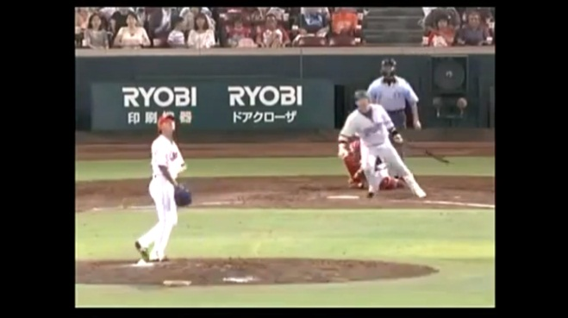
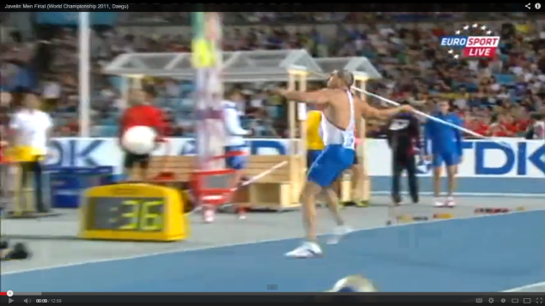
Ecuación de Segundo Grado
FASE DE CONSTRUCCIÓN
  Actividad focal introductoria
  Discusión guiada

Slide 40
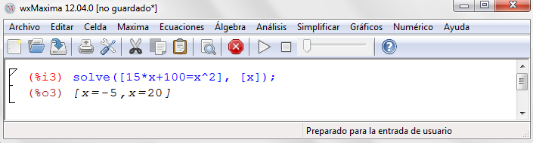
  Ilustración algorítmica
  Solución de problemas
Análisis videos
Deducir la ecuación de la curva
Ecuación de segundo grado
Métodos de solución

Slide 41
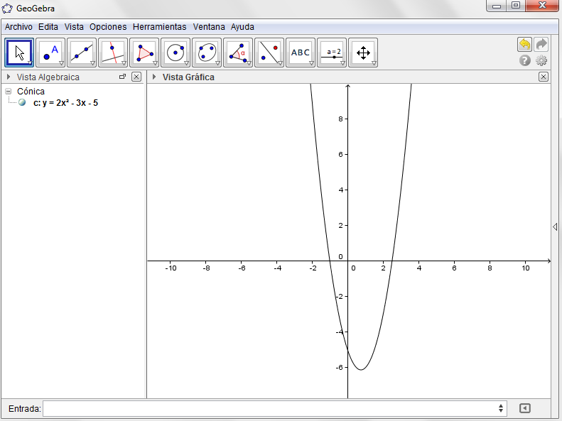
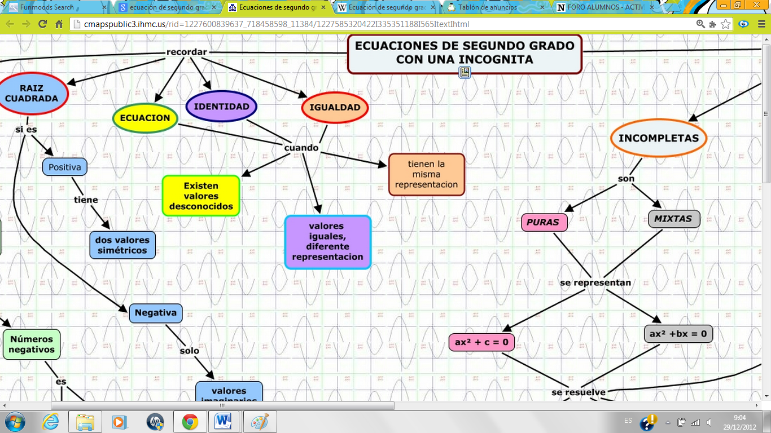
  Gráficas
  Organización de la información nueva

Slide 42
FASE DE PERMANENCIA
  Ejercitación
    Juego
A | 1 | 2 | 3 | 4 | 5 | 6
B | 1 | 2 | 3 | 4 | 5 | 6
C | 1 | 2 | 3 | 4 | 5 | 6
D | 1 | 2 | 3 | 4 | 5 | 6
E | 1 | 2 | 3 | 4 | 5 | 6
(2x+3)(x-5)=0 | x²-5x=0 | (x-5)²=0
x²-36=0 | (x-6) ²=0 | 2x²-10x=0
x²-5+4x=0 | x²-5x-6=0 | (x-3) ²=0
x²-16=0 | (x-3)(x²+3)=0 | x²+16-8x=0
(x-4)(x²+1)=0 | x²-3x=0 | -x²+9=0
x²-2x=0 | -(x-1)²=0 | (x+1)(x-2)=0
x²-4x=0 | (3x-6)(x²+4)=0 | -x²+1=0
(2x-12)(x²+1)=0 | x²+1-2x=0 | (2x+3)(x-4)=0
(x+1)(x-6)=0 | -x²+4=0 | x²+9-6x=0
x²+x-6=0 | x²+x-2=0 | 2(x-1)(x+2)=0

Slide 43
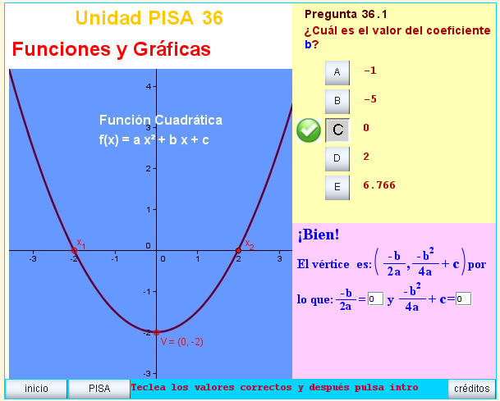
    Simulación
  Aplicación de conceptos
Tarea
Solución de problemas
Mano o empleando un software

Slide 44




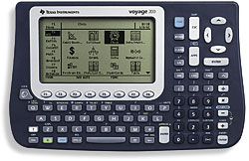
FASE DE TRANSFERENCIA
  Nuevas situaciones o problemas
  Nuevos software o calculadoras científicas
    Blog del curso o plataforma Moodle

Slide 45
GRACIAS POR SU ATENCIÓN

